Slide 1
Муниципальное бюджетное общеобразовательное учреждение средняя общеобразовательная школа № 10 с углублённым изучением отдельных предметов г. Сургута
Правила техники безопасности при ручных, машинных и влажно-тепловых работах
Составила учитель обслуживающего труда: Станкевская Лилия Павловна
.

Slide 2
Иглы и портновские булавки хранить в игольнице

Slide 3
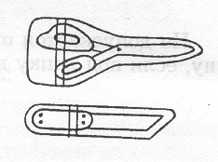
Ножницы и ножи хранить в футлярах

Slide 4
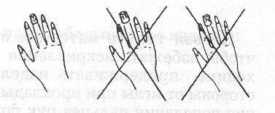
Нельзя работать без напёрстка, с неисправным или не по размеру.

Slide 5
Заправка верхней и нижней нити производится при выключенном электродвигателе

Slide 6
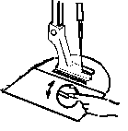
Нельзя приступать к работе, если шпульный колпачок не зафиксировать на оси

Slide 7
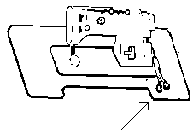
Не оставлять ножницы около вращающих-ся частей машины

Slide 8
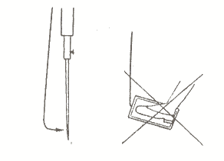
При заправке верхней нити убери ногу с педали

Slide 9
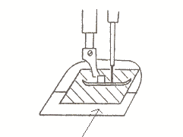
Под лапку надо подложить ткань

Slide 10
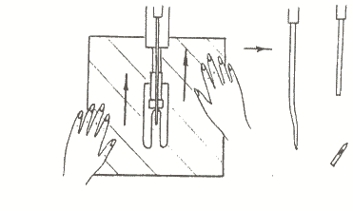
Необходимо придерживать изделие двумя руками

Slide 11
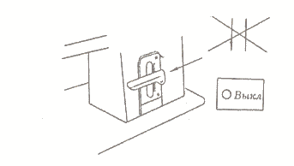
Во время работы нельзя нажимать рычаг

Slide 12
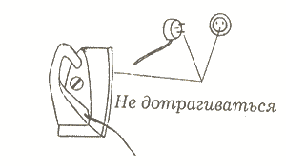
Быть внимательным при работе с утюгом.

Slide 13
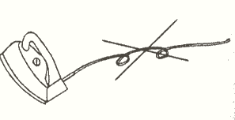
Не допускать падения утюга и перекручивания шнура.

Slide 14
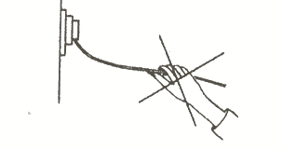
Не отключать электрооборудование, дергая за шнур.

